Slide 1


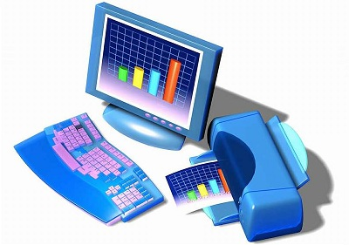
7-класс
Информатика

Slide 2



1-суроо
Физика сабагында кубулуштардын жана процесстердин
информациялык моделдери көбүнчө кандай формада түзүлөт?
1
Сигнал
3
Символдук
2
Таблицалык
4
Оозеки

Slide 3
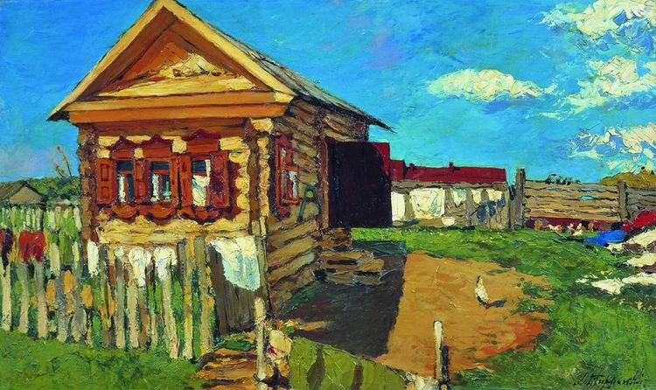

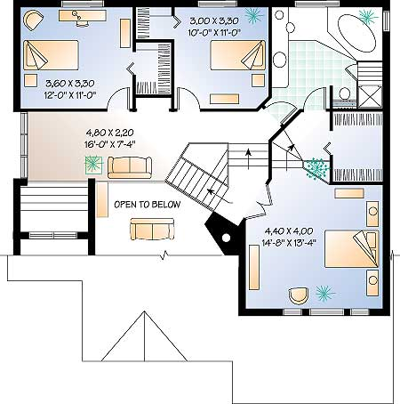
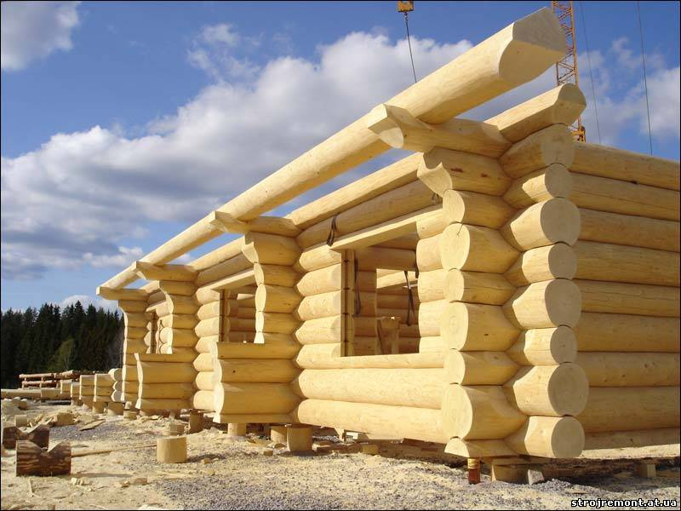
2-суроо
А
Б
В
Г
Бул информациялык моделдердин ичинен архитекторду кызыктырган маалымат кайсынысы?
1
А)
3
В)
2
Б)
4
Г)

Slide 4
ТЕМА:
Алгоритм түшүнүгү

Slide 5

Сабактын максаты
Алгоритм түшүнүгү менен кеңири
таанышасыңар
Алгоритмдин жашоо-турмуштагы
маанисин аныктайсыңар

Slide 6
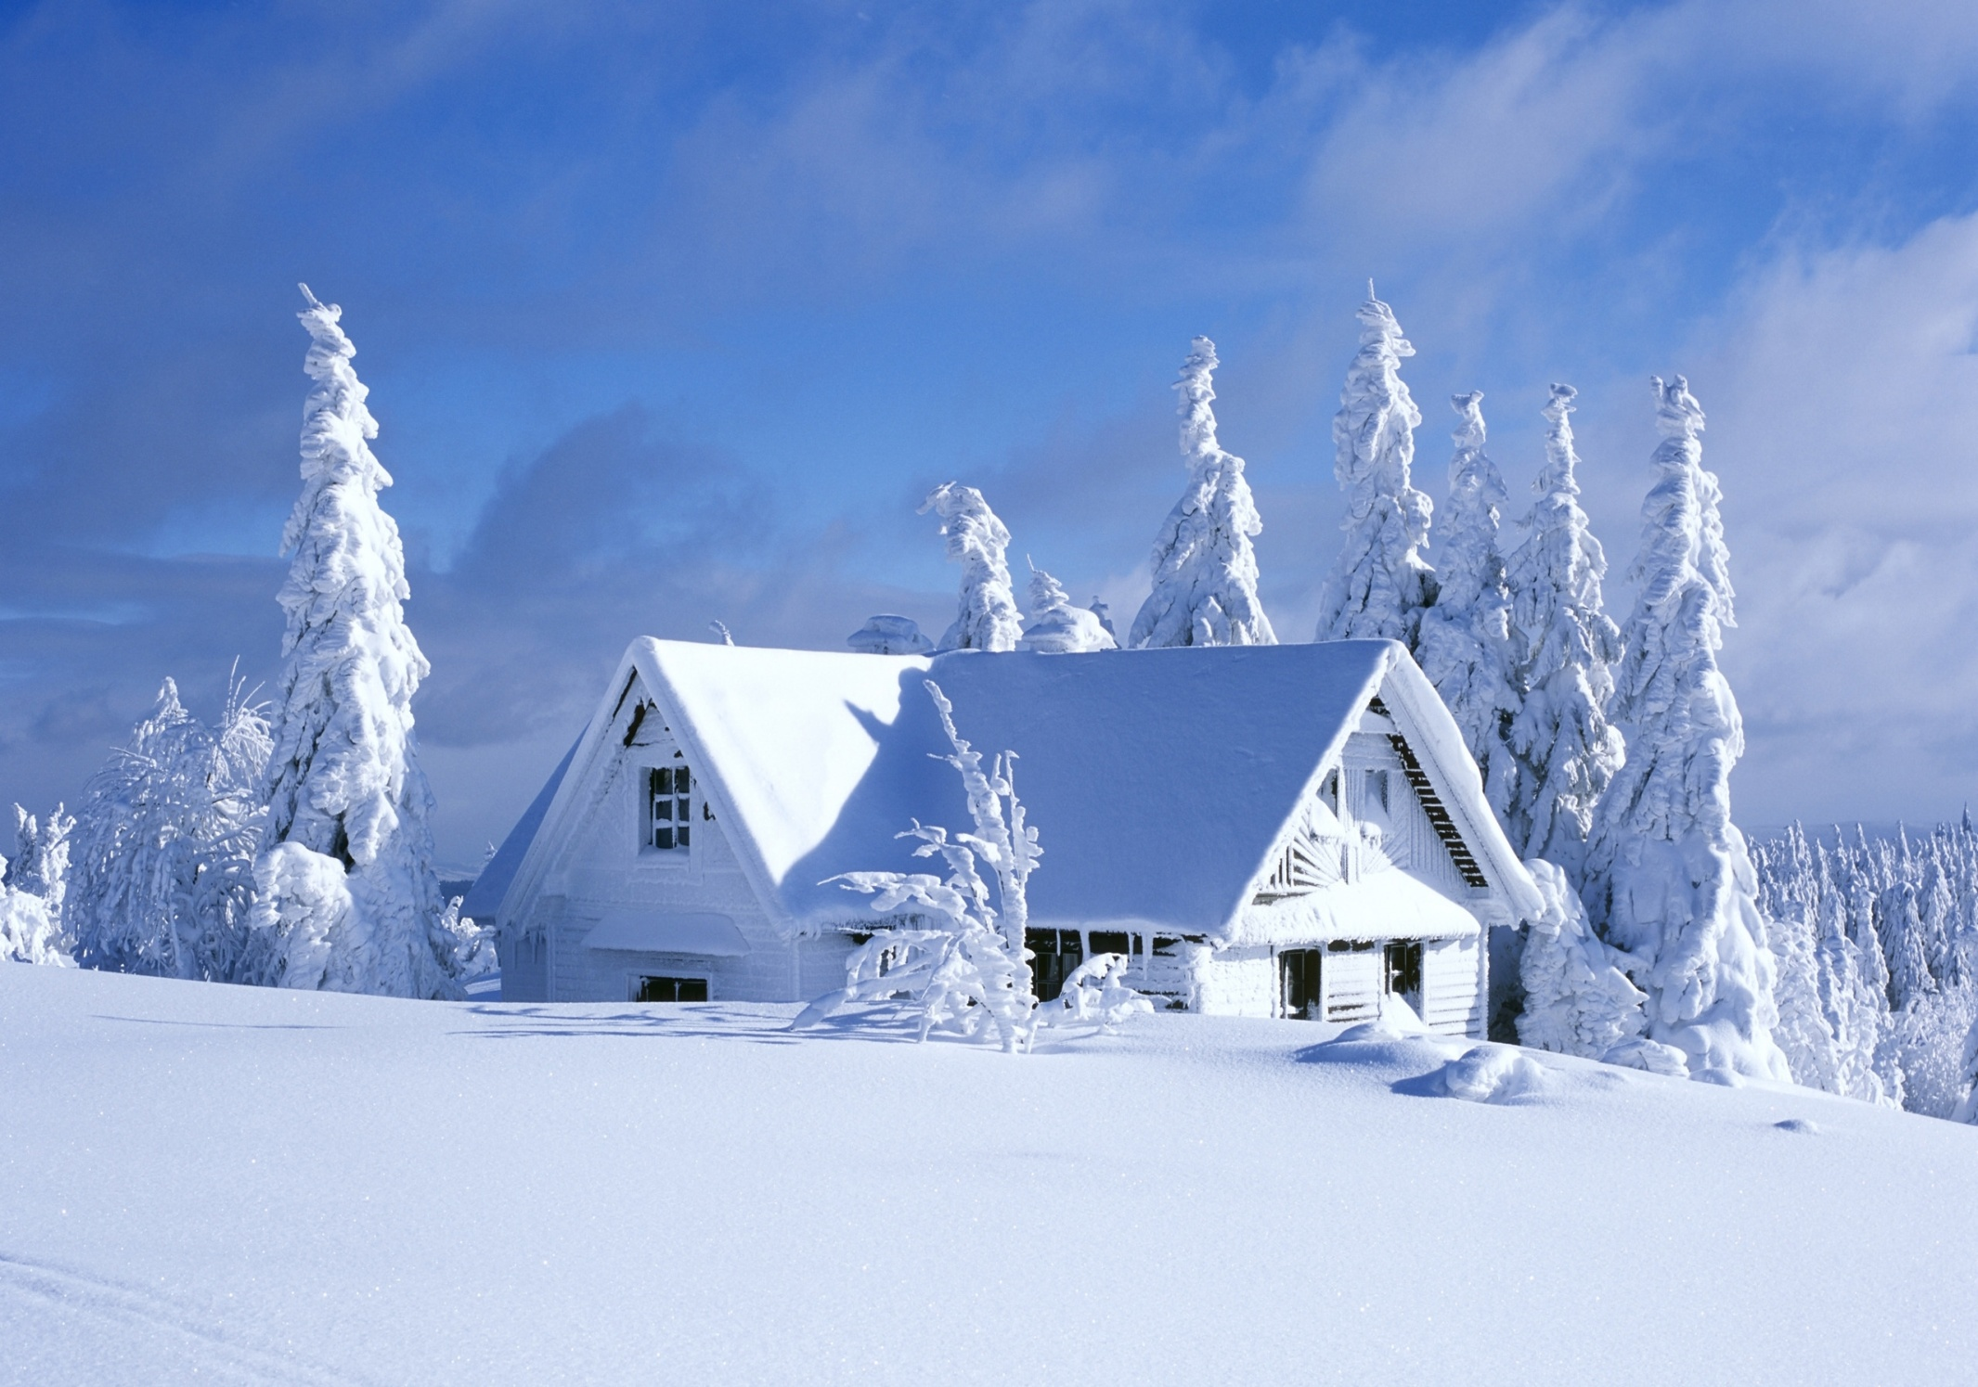



Slide 7
Алгоритми
1.Карды тоголотуп чоң тоголок жаса
2. Андан кичине тоголок жасап биринчинин үстүнө кой
3. Үчүнчүсүн тоголоктоп экинчинин үстүнө кой
4. Көздөрүн, мурдун, оозун жаса
5. Башына чака кийгиз
6. Эки колун, эки бутун жаса
7. Топчуларын жаса
8. Бир колуна шыпыргы кармат

Slide 8

1-суроо
Алгоритм бул кандайдыр бир аракеттерди жасоого болгон...?
1
Сураныч
3
План
2
Теория
4
Сунуш

Slide 9
Аныктама
Алгоритм – бул көздөгөн максатка жетүүгө же коюлган маселени чечүүгө багытталган аракеттердин ырааттуулугун ишке ашыруу үчүн аткаруучуга берилген так жана түшүнүктүү буйрук(көрсөтмө, план)
Алгоритмдештирүү – бул алгоритмди(аракеттердин планы) түзүү процесси

Slide 10
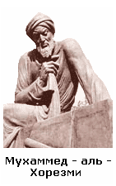
“Алгоритм” термини
Алгоритм термини биздин замандын 787- 850-жылдары Өзбекстандын Хорезм шаарында төрөлүп жашап өткөн улуу математик, биринчи жолу көп орундуу сандар менен иштөөнүн арифметикалык ыкмасын киргизген Мухаммед ибн Муса аль - Хорезминин латынча аталышынан келип чыккан.
“аль-Хорезми” латынча “Algorithmi”

Slide 11
1-суроо
Алгоритмди аткаруучу катары ким болушу мүмкүн?
Адам
Жаныбар
Компьютер
Техника
А
Б
В
Г
1
А), Б)
3
А),Г)
2
А),В)
4
Баардыгы

Slide 12

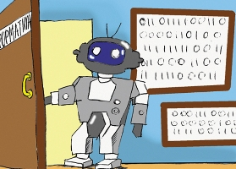
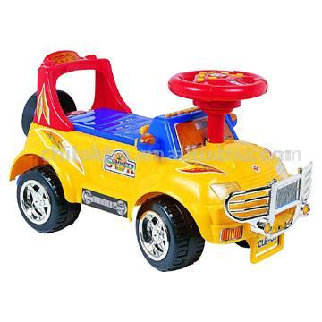
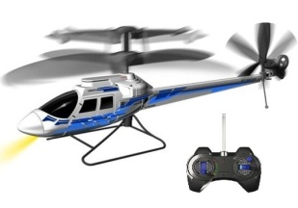
Аныктама
Аткаруучу – бул, түзүлгөн алгоритмди аткаруучу объект
Аныктама
Аткаруучунун командалар системасы(АКС) – бул ошол аткаруучу жасай ала турган (түшүнө туган) бардык командалардын жыйындысы

Slide 13
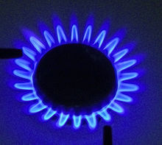
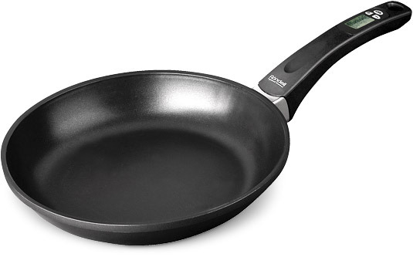
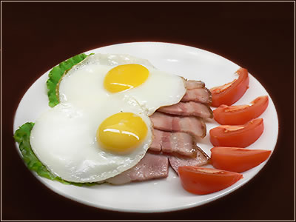
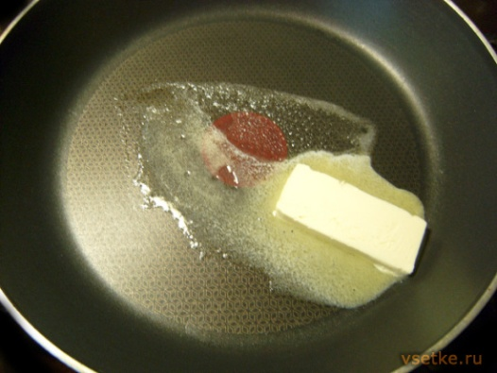
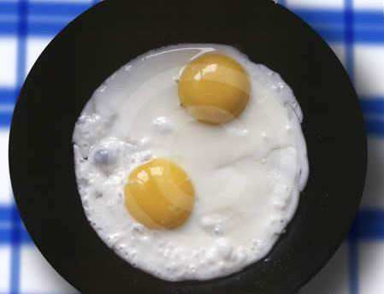
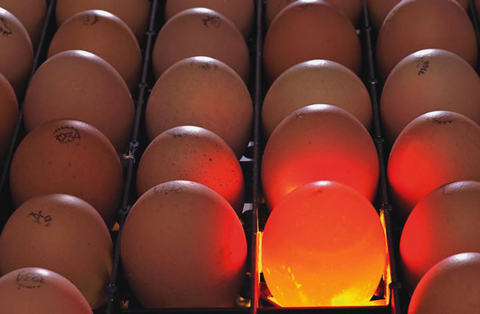
Жумуртка бышыруу алгоритми

Slide 14
Жумуртка бышыруунун алгоритми(рецепт)
1. Газды күйгүз
2. Сковородканы газга кой
3. Сковородка ысыганда ага май сал
4. Жумуртканы ал
5. Жумуртканы чагып сковородкага сал
6. Даамдуулукка туз сал
7. Жумуртка бышканча күт
8. Жумуртка бышканда аны тарелкга сал
9. Газды өчүр

Slide 15
Эсепти чыгаруу алгоритми
1. 320 дан 220ны кемитип, жыйыныгын А1 деп ал
2. А1 ди 25 ке көбөйтүп, жыйынтыгын А2 деп ал
3. 145 ке 228ди кошуп, жыйынтыгын А3 деп ал
4. А2 ни А3 кө бөлүп, жыйынтыгын А4 деп ал
5. А4 төн 27 ни кемитип, жыйынтыгын А5 деп ал
Демек А5 биз күткөн жыйынтык сан

Slide 16
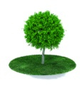

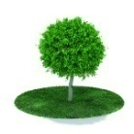
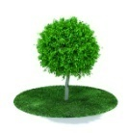




Тн
1 м
Кенч
Б
Ч
Тш
А).Түн-кө 1м, чыгышка 3м, түш-кө 1 м, чыгышка 2м
Б).Түн-кө 1м, чыг-ка 4м, түн-кө 1 м, чыг-ка 2м, түш-кө 1м
В).Түн-кө 1м, чыг-ка 1м, түш-кө 1 м, чыг-ка 4м, бат-ка1м
1
А)
3
В)
2
Б)
4
Г)

Slide 17
Бул алгоритм кайсы теңдемени көрсөтөт?
1. X ке 2 ни кош, жыйынтыгын А1 деп ал
2. А1 ди 4 кө көбөйтүп жыйынтыгын А2 деп ал
3. X тен 2 ни кемит, жыйынтыгын А3 деп ал
4. А3 тү 2 ге көбөйт жыйынтыгын А4 деп ал
5. А2 ни А4 кө кош жыйынтыгын А5 деп ал
6. А5 ти нөлгө барабарла
1
(x+2)*4 – (x-2)*2=0
3
(x+2)*4 – (x-2)*4=0
2
(x+2)*2 + (x-2)*2=0
4
(x+2)*4 + (x-2)*2=0

Slide 18




Υй тапшырма
Υйдөн, «эң жакшы окуучу» болууга жетишүүнүн алгоритмин түзүп келгиле

